Slide 1
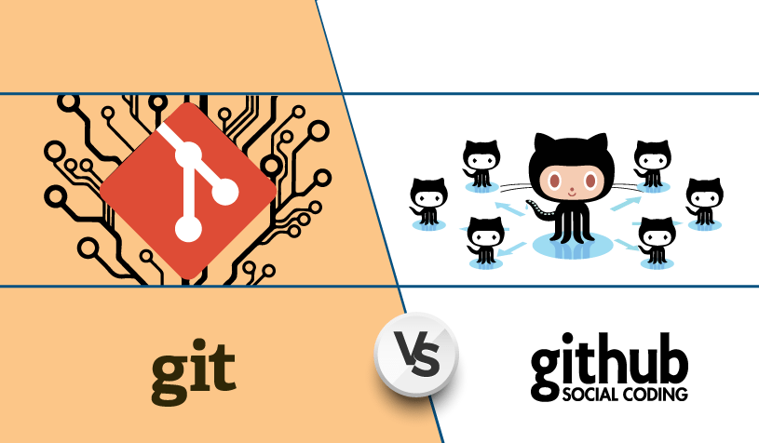
Control de Versiones y alojamiento.
Curso - Fullstack Developer - Introducción

Slide 2
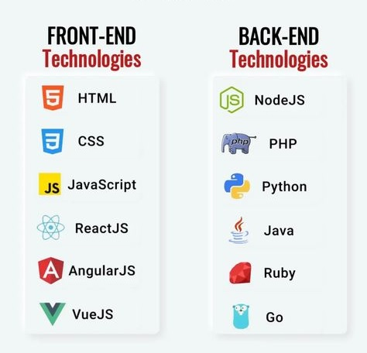

LA WEB
Frontend
Backend
Interfaz de usuario,HTML, CSS, Javascript
Logica, Servicios, Bases de Datos

Slide 3
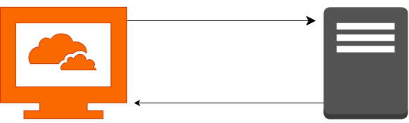
¿Comó funciona un sitio WEB(World Wyde Web)?
Desarrollo
Servidor WEB
Dominio/DNS
Navegador
HTTP

Slide 4

¿Qué es Git?
01
Tener una copia de seguridad del proyecto al completo.
02
Historial de modificaciones.
03
Trabajo colaborativo

Slide 5


Slide 6

¿Qué es Github?
01
Control de versiones en la nube.
02
Facilita la organizacion de los proyectos.
03
Facilita la colaboración en proyectos.
04
Basado en Git.

Slide 7

¿Ya creaste tu cuenta?
https://github.com

Slide 8

Instalación
https://git-scm.com/downloads

Slide 9
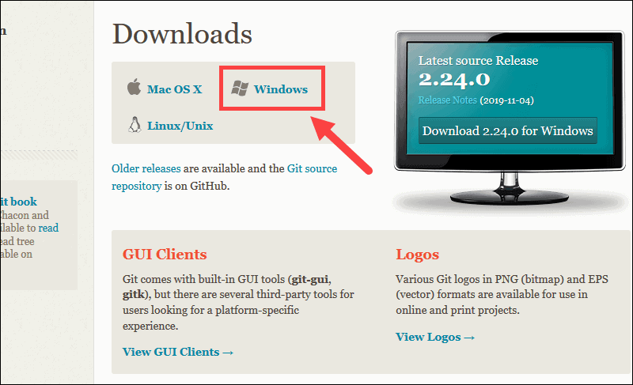

Slide 10
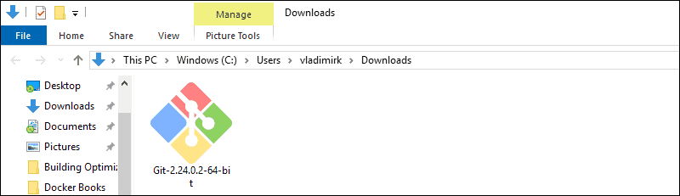
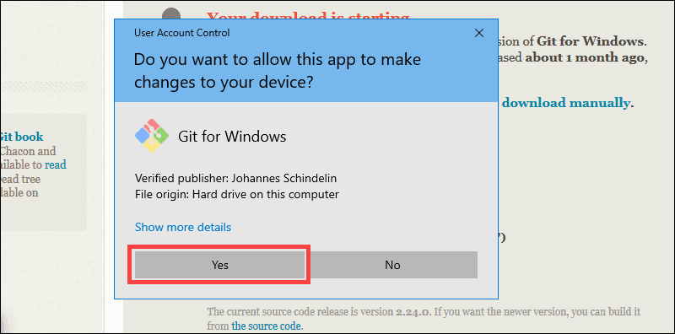

Slide 11
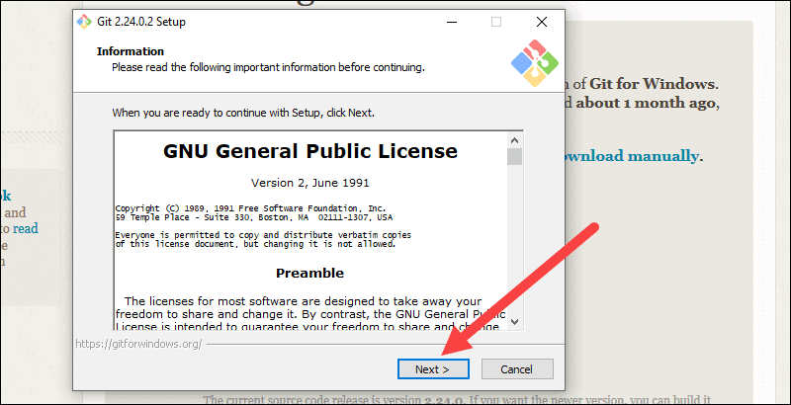
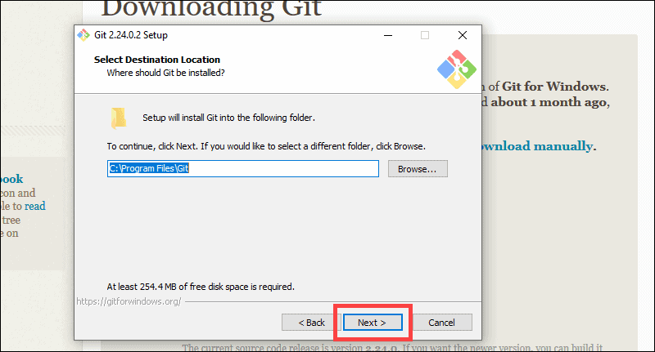

Slide 12
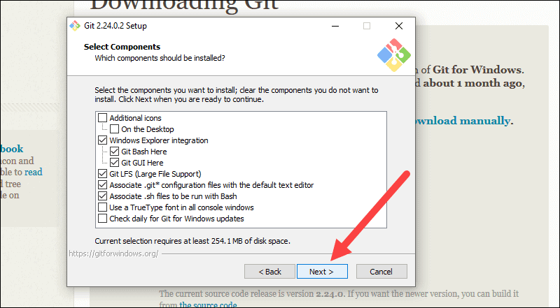
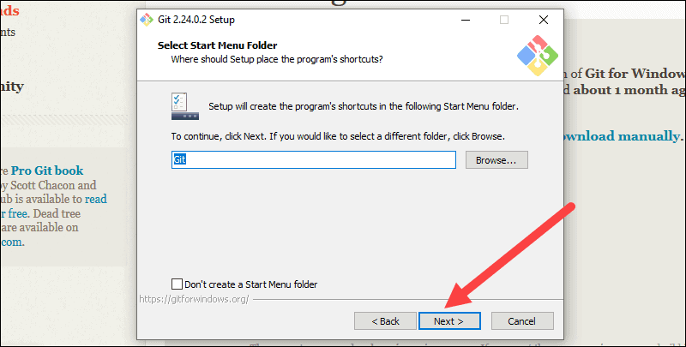

Slide 13
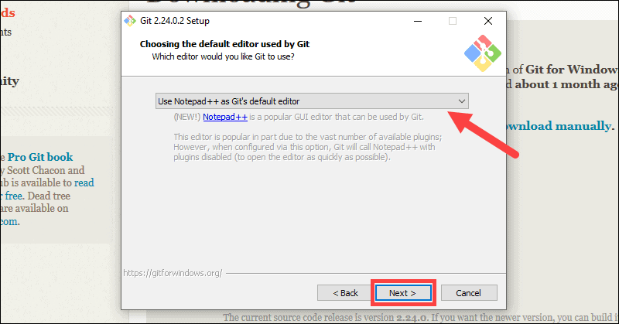
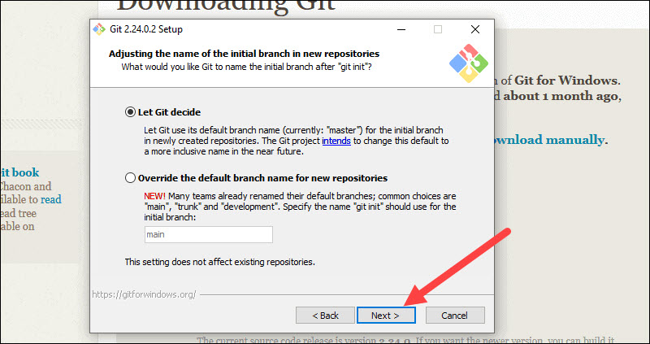

Slide 14
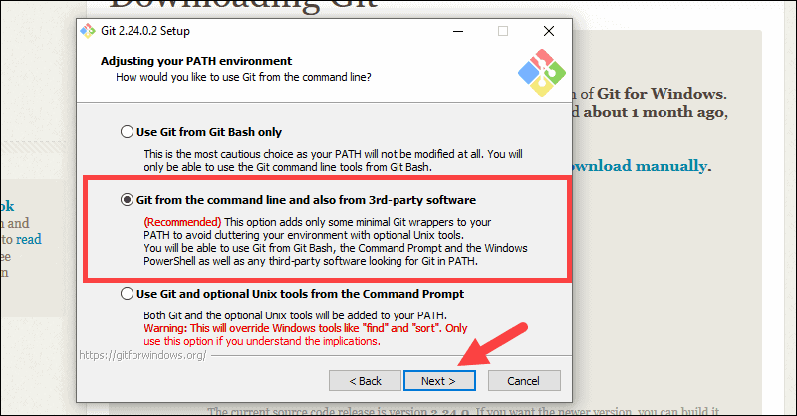
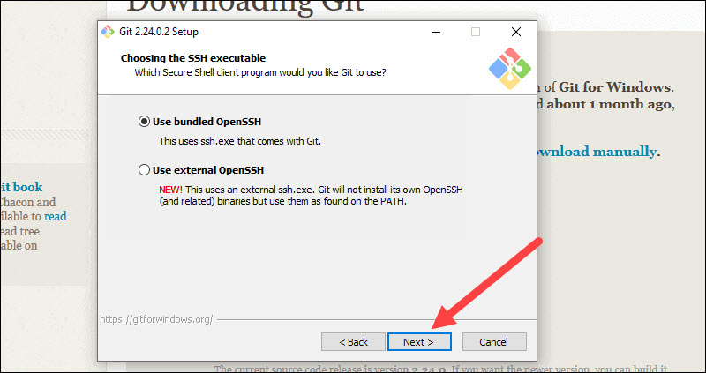

Slide 15
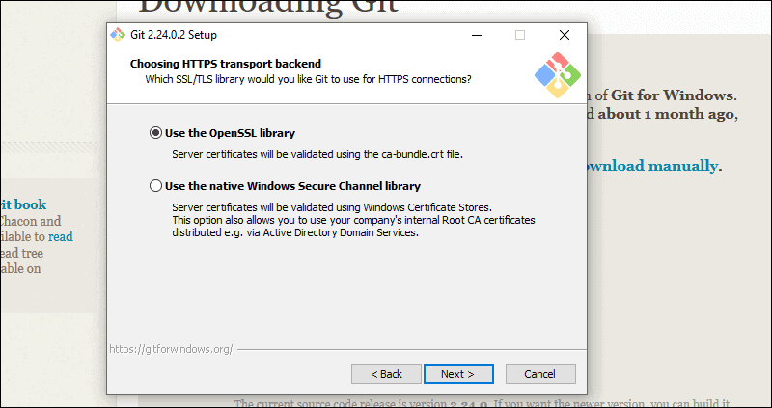
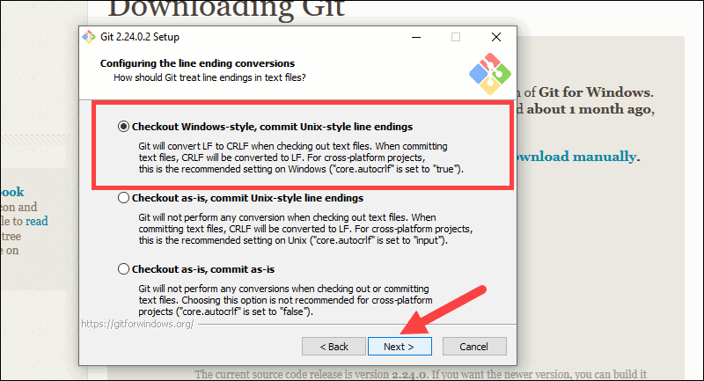
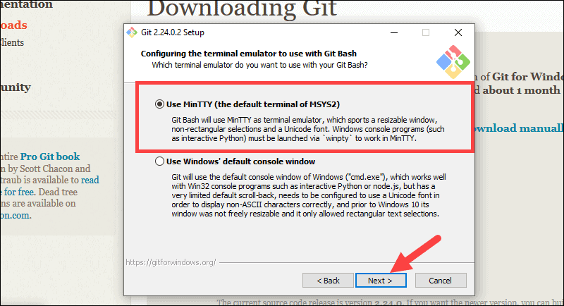

Slide 16
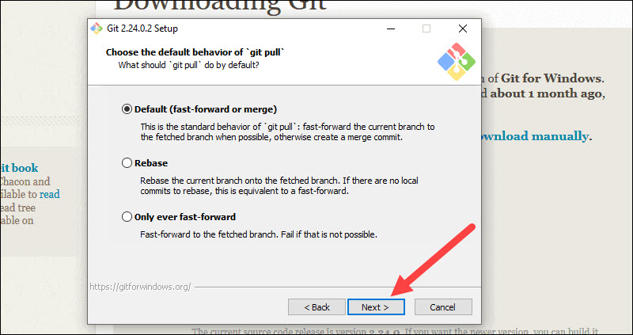

Slide 17
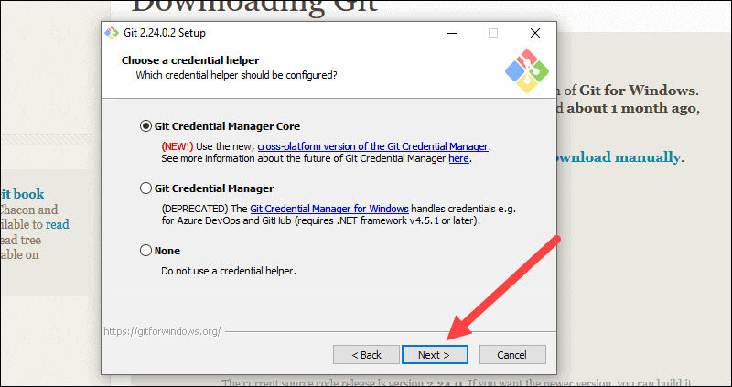
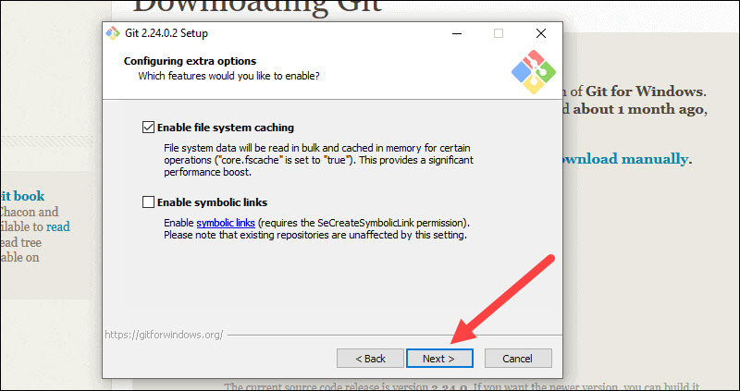

Slide 18
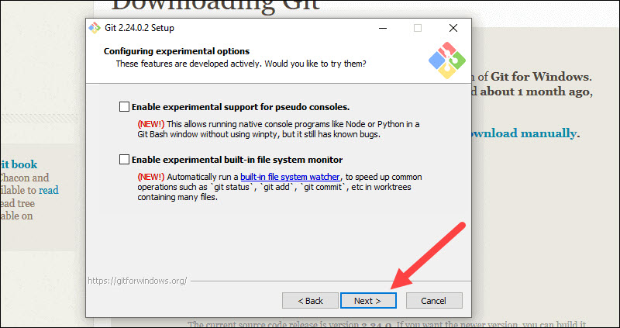
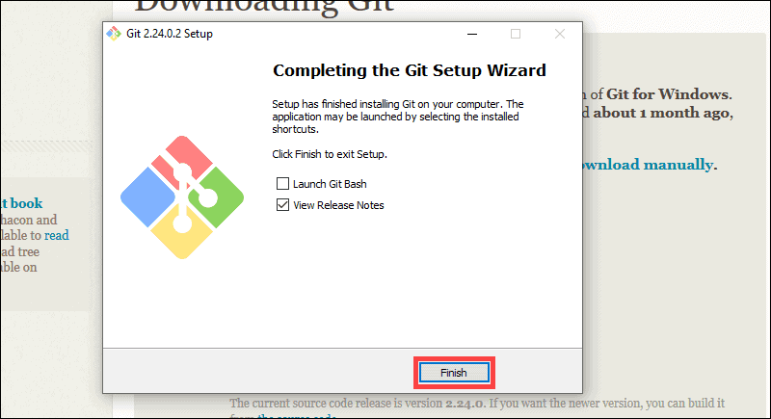

Slide 19
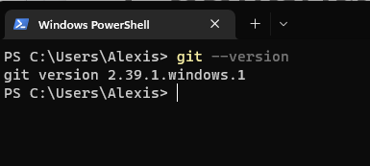
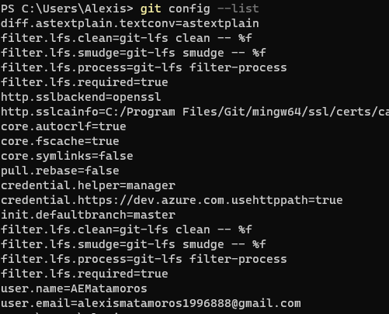
Configurando tus credenciales
01
git --version
02
git config --global user.name "github_username"
03
git config --global user.email "email_address"
04
git config --list

Slide 20
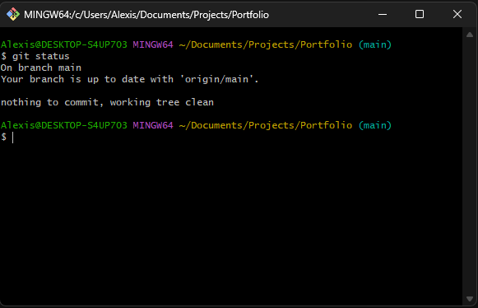
Comandos Basicos
git init
git status
git add
git commit
git push
git pull
git clone
git config
git remote
git checkout
git branch

Slide 21
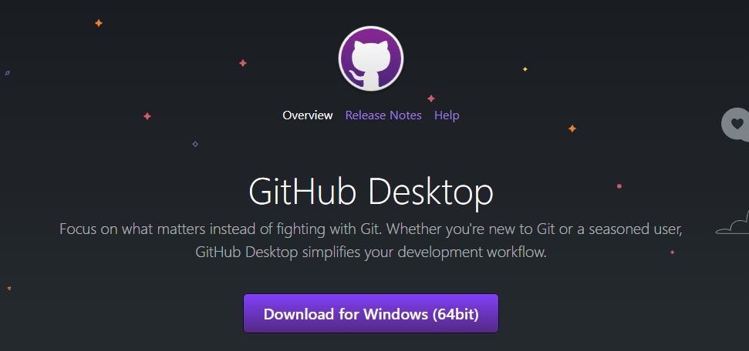
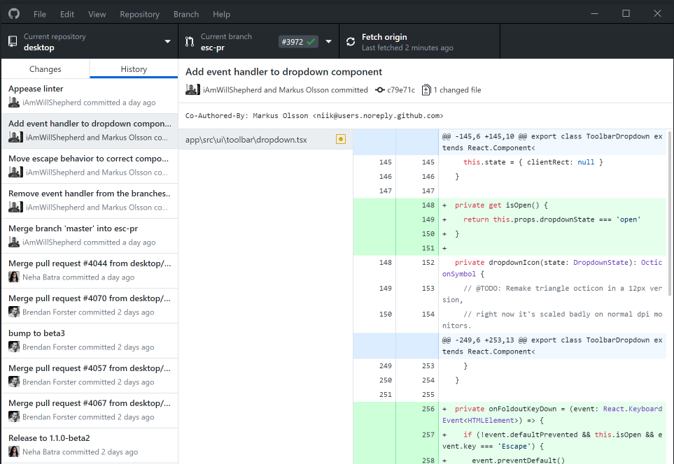
https://desktop.github.com

Slide 22
Github Pages
Preparate
Codifica
Optimiza
Github Pages

Slide 23
Gracias

